Slide 1
LUCRARE DE LICENȚĂ · MATEMATICĂ APLICATĂ
Metode numerice pentru ecuații diferențiale ordinare
Absolvent: Bogdan Lazăr (nume fictiv)
Coordonator științific: Lect. univ. dr. Diana Popovici (nume fictiv)
FACULTATEA DE MATEMATICĂ ȘI INFORMATICĂ · București, 2026
Exemplu fictiv cu date simulate · Ai nevoie de ajutor cu lucrarea ta? licenta-disertatie-romania.com/contact
Notes:
Prezintă-te și spune titlul lucrării. Susținerea durează de obicei 10-15 minute; verifică timpul cerut de comisia ta.

Slide 2
Problema și obiectivul
Majoritatea EDO nu au soluție analitică
1
Comparăm Euler, Heun și RK4
2
Criterii: precizie, cost, stabilitate
3
Exemplu fictiv cu date simulate · Ai nevoie de ajutor cu lucrarea ta? licenta-disertatie-romania.com/contact
Notes:
Începe cu motivația: ecuațiile din aplicații se rezolvă aproape mereu numeric. Spune cele trei criterii de comparație. Maximum un minut.

Slide 3
Metodele studiate
Metoda | Formula de avans | Ordinul p | Evaluări ale lui f pe pas
Euler | yₙ₊₁ = yₙ + h·f(tₙ, yₙ) | 1 | 1
Heun | k₁ = f(tₙ, yₙ), k₂ = f(tₙ + h, yₙ + h·k₁), yₙ₊₁ = yₙ + (h/2)·(k₁ + k₂) | 2 | 2
RK4 | yₙ₊₁ = yₙ + (h/6)·(k₁ + 2k₂ + 2k₃ + k₄), cu kᵢ din Tabelul 3 | 4 | 4
Exemplu fictiv cu date simulate · Ai nevoie de ajutor cu lucrarea ta? licenta-disertatie-romania.com/contact
Notes:
Nu citi formulele. Spune ideea: toate pornesc de la yₙ și avansează cu un pas; diferă prin câte evaluări ale lui f fac și ce ordin au.

Slide 4
Rezultat teoretic: eroarea locală Euler
τₙ = (h²/2) · y″(ξₙ)
1
Eroare locală O(h²) ⇒ eroare globală O(h)
2
Exemplu fictiv cu date simulate · Ai nevoie de ajutor cu lucrarea ta? licenta-disertatie-romania.com/contact
Notes:
Prezintă pe scurt Propoziția 1.2 și ideea demonstrației: formula lui Taylor. Comisia poate cere demonstrația la tablă, deci pregătește-o.

Slide 5
Problema test
y′ = −2ty, y(0) = 1, t ∈ [0, 2]
1
Soluția exactă: y = e^(−t²)
2
Eroarea se poate calcula direct
3
Exemplu fictiv cu date simulate · Ai nevoie de ajutor cu lucrarea ta? licenta-disertatie-romania.com/contact
Notes:
Explică de ce ai ales o problemă cu soluție exactă: altfel nu poți măsura eroarea. Spune că f este lipschitziană cu L = 4.

Slide 6
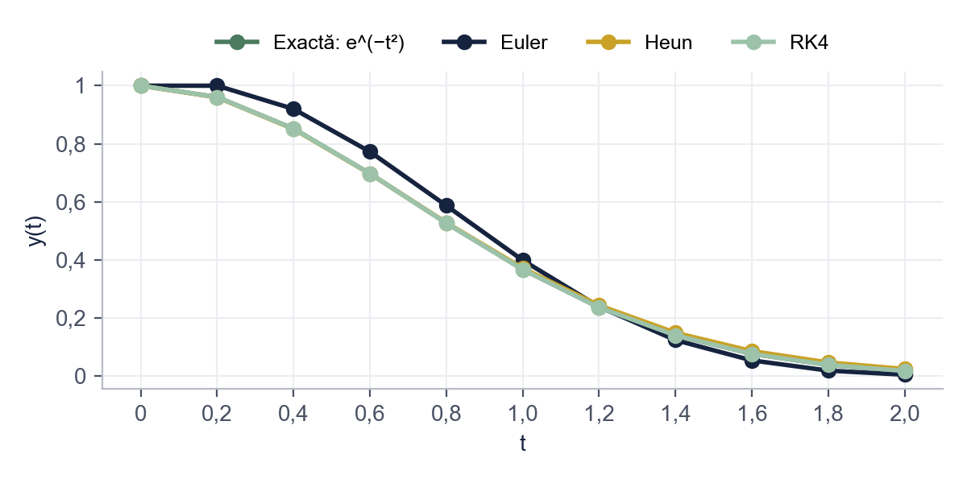
Soluțiile pentru h = 0,2
Exemplu fictiv cu date simulate · Ai nevoie de ajutor cu lucrarea ta? licenta-disertatie-romania.com/contact
Notes:
Arată că RK4 se suprapune peste soluția exactă, iar Euler se abate vizibil. Este o imagine intuitivă înainte de tabelele de erori.

Slide 7
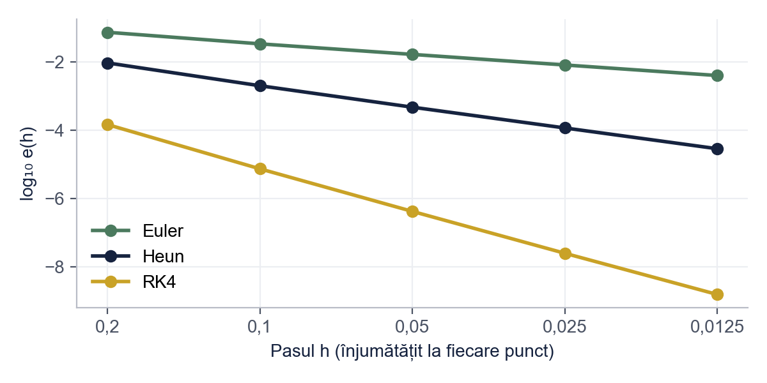
Convergența
Înjumătățirea pasului: eroarea scade de 2, 4, 16 ori
Ordine estimate: 1,01; 2,02; 4,04
Exemplu fictiv cu date simulate · Ai nevoie de ajutor cu lucrarea ta? licenta-disertatie-romania.com/contact
Notes:
Explică graficul logaritmic: panta fiecărei linii corespunde ordinului metodei. Aceasta este verificarea principală a teoriei.

Slide 8
Costul pentru eroare sub 10⁻⁶
Metoda | Număr minim de pași N | Evaluări ale lui f | Eroarea obținută
Euler | 650.596 | 650.596 | 1,00 · 10⁻⁶
Heun | 851 | 1.702 | 9,99 · 10⁻⁷
RK4 | 33 | 132 | 9,23 · 10⁻⁷
N a fost determinat prin căutare binară, ca cel mai mic număr de pași pentru care e(h) < 10⁻⁶, cu h = 2/N.
Exemplu fictiv cu date simulate · Ai nevoie de ajutor cu lucrarea ta? licenta-disertatie-romania.com/contact
Notes:
Mesajul: RK4 face mai multe evaluări pe pas, dar are nevoie de mult mai puțini pași. Aproape 5.000 de ori mai ieftină decât Euler la această precizie.

Slide 9
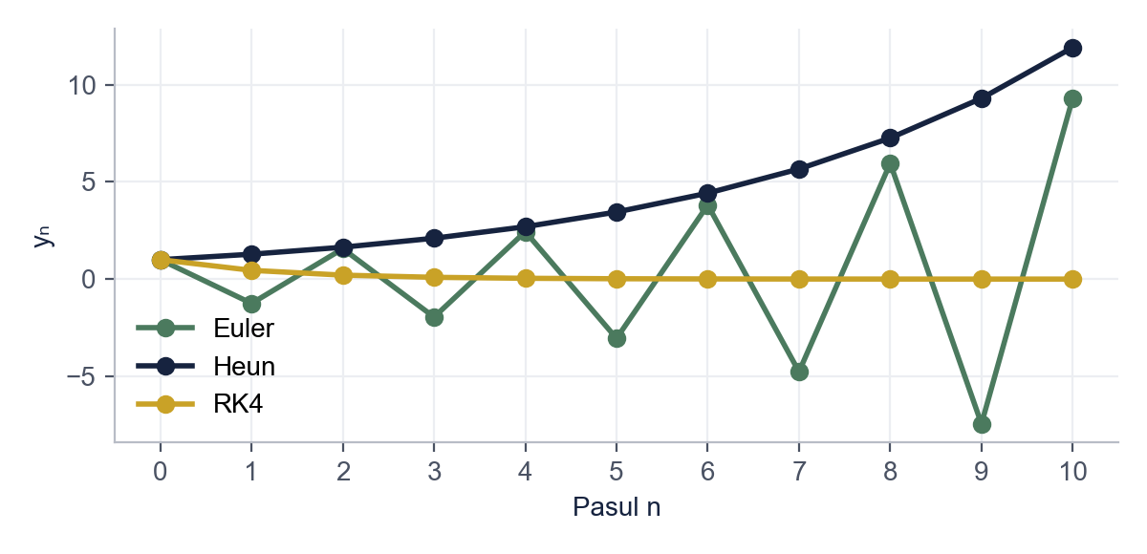
Stabilitatea
h = 0,15: Euler și Heun instabile
Limite: h < 0,133 (Euler, Heun), h < 0,186 (RK4)
Exemplu fictiv cu date simulate · Ai nevoie de ajutor cu lucrarea ta? licenta-disertatie-romania.com/contact
Notes:
Explică factorul de amplificare R(z) și condiția |R(z)| < 1. Arată oscilația crescătoare a metodei Euler.

Slide 10
Contribuția personală și concluzii
Ordinele teoretice confirmate numeric
1
RK4: alegerea potrivită pentru probleme nerigide
2
Urmează: metode implicite, pas adaptiv
3
Exemplu fictiv cu date simulate · Ai nevoie de ajutor cu lucrarea ta? licenta-disertatie-romania.com/contact
Notes:
Spune ce ai implementat și verificat tu, recomandarea finală și limitele (o singură problemă test). Mulțumește comisiei.

Slide 11
Întrebări probabile ale comisiei
De ce ordinul estimat este puțin mai mare decât cel teoretic la pași mari?
Relația e(h) ≈ C·hᵖ este asimptotică; la pași mari contează și termenii de ordin superior. Pe măsură ce h scade, estimarea se apropie de ordinul teoretic (de exemplu, 4,32 → 4,04 la RK4).
Ce se întâmplă cu eroarea dacă micșorăm pasul foarte mult?
La un moment dat, erorile de rotunjire (în aritmetica cu virgulă mobilă) cresc cu numărul de pași și depășesc eroarea de trunchiere, deci eroarea totală nu mai scade.
De ce nu ați folosit pas adaptiv?
Pentru a măsura ordinul de convergență, pasul trebuie controlat exact. Metodele cu pas adaptiv sunt propuse ca extindere în concluzii.
Cum demonstrați că metoda Heun are ordinul 2?
Se dezvoltă în serie Taylor soluția exactă și formula metodei și se arată că termenii coincid până la h², deci eroarea locală este O(h³), iar cea globală O(h²).
Exemplu fictiv cu date simulate · Ai nevoie de ajutor cu lucrarea ta? licenta-disertatie-romania.com/contact
Notes:
Slide ascuns: nu apare la prezentare. Pregătește răspunsurile cu voce tare înainte de susținere.
Întrebare: De ce ordinul estimat este puțin mai mare decât cel teoretic la pași mari?
Răspuns: Relația e(h) ≈ C·hᵖ este asimptotică; la pași mari contează și termenii de ordin superior. Pe măsură ce h scade, estimarea se apropie de ordinul teoretic (de exemplu, 4,32 → 4,04 la RK4).
Întrebare: Ce se întâmplă cu eroarea dacă micșorăm pasul foarte mult?
Răspuns: La un moment dat, erorile de rotunjire (în aritmetica cu virgulă mobilă) cresc cu numărul de pași și depășesc eroarea de trunchiere, deci eroarea totală nu mai scade.
Întrebare: De ce nu ați folosit pas adaptiv?
Răspuns: Pentru a măsura ordinul de convergență, pasul trebuie controlat exact. Metodele cu pas adaptiv sunt propuse ca extindere în concluzii.
Întrebare: Cum demonstrați că metoda Heun are ordinul 2?
Răspuns: Se dezvoltă în serie Taylor soluția exactă și formula metodei și se arată că termenii coincid până la h², deci eroarea locală este O(h³), iar cea globală O(h²).

Slide 12
Vă mulțumesc pentru atenție!
Întrebări?
Exemplu fictiv cu date simulate · Ai nevoie de ajutor cu lucrarea ta? licenta-disertatie-romania.com/contact
Notes:
Mulțumește comisiei și coordonatorului. Pregătește din timp răspunsuri la 3-4 întrebări probabile despre metodă și limite.

